Slide 1
2025/05/27 Meeting Report

Slide 2
實驗內容
A: 包含 qa note，包含 non speech markers 的訪談文本
B: 包含 qa note，不包含 non speech markers 的訪談文本
C: 不包含 qa note，不包含 non speech markers 的訪談文本
D: 不包含 qa note，包含 non speech markers 的訪談文本
A 組
like_about_LA (what are some things you really like about l_a)
what are some things you really like about l_a
<crying>, <clears throat>, <cough>
B 組
C 組
like_about_LA (what are some things you really like about l_a)
what are some things you really like about l_a
what are some things you really like about l_a
Notes:
一般 learning rate 都會根據 batch size 做一些 scale 的操作。這裏用的是lr x batch_size / 256」。
Learning rate 小 under-fitting
Learning rate 大 unstable

Slide 3
實驗結果
A 組
B 組
C 組
Notes:
一般 learning rate 都會根據 batch size 做一些 scale 的操作。這裏用的是lr x batch_size / 256」。
Learning rate 小 under-fitting
Learning rate 大 unstable

Slide 4
實驗資料集
新的實驗資料集，DAIC-WOZ 的 train_split 與 dev_split
  Train_split: 總數 107、憂鬱症 31、非憂鬱症76
  Dev_split: 總數 35、憂鬱症 12、非憂鬱症23
實驗數據將每個方法用 6 個種子的分數取平均
Notes:
一般 learning rate 都會根據 batch size 做一些 scale 的操作。這裏用的是lr x batch_size / 256」。
Learning rate 小 under-fitting
Learning rate 大 unstable

Slide 5
後續實驗
提高語音辨識的準確度
補足其他語音辨識的實驗
比較使用不同 WER 的語音辨識訪談文本的訓練結果
Notes:
一般 learning rate 都會根據 batch size 做一些 scale 的操作。這裏用的是lr x batch_size / 256」。
Learning rate 小 under-fitting
Learning rate 大 unstable

Slide 6
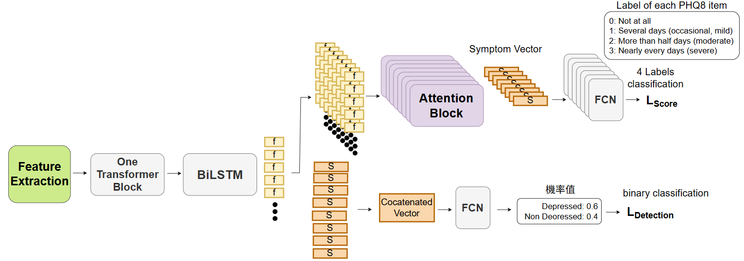
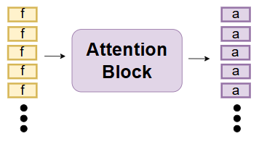
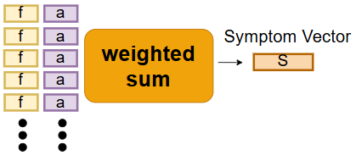
實驗使用模型– PHQ8 score prediction、Depression Detection
Notes:
一般 learning rate 都會根據 batch size 做一些 scale 的操作。這裏用的是lr x batch_size / 256」。
Learning rate 小 under-fitting
Learning rate 大 unstable

